Slide 1
Guía de SMART para Proveedores

Slide 2
Aceptar las Directrices y Confirmar Participación Responder a Cuestionarios Responder a Lista de Precios Foro de Discusión Presentar Respuesta Final
Contenido

Slide 3
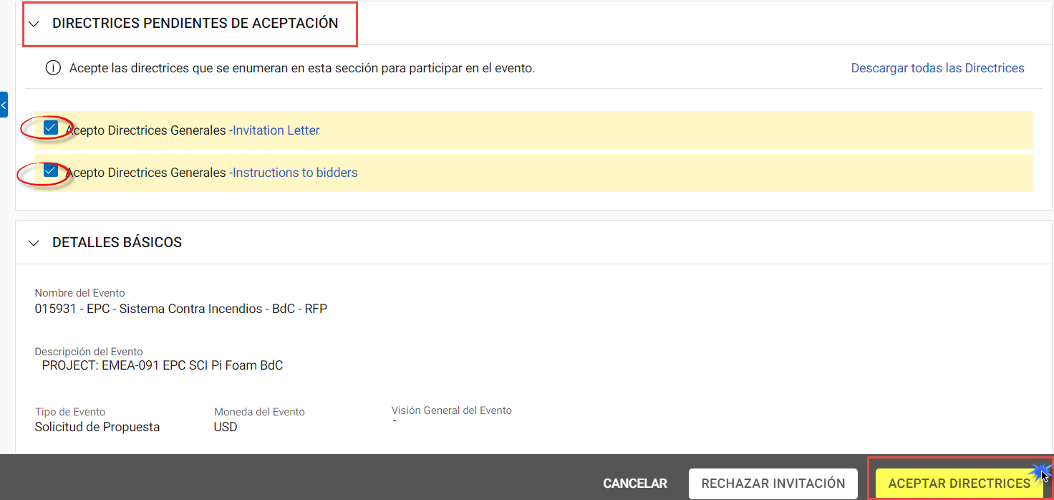
Aceptar las Directrices y Confirmar Participación
1) En Directrices Pendientes de Aceptacion, hacer click en cada una de las directrices adjuntas para leerlas/descargarlas y luego aceptarlas hacienda click en “ACEPTAR DIRECTRICES”.
2) Luego, clicker en “Mi organizacion desea participar en este event” abajo a la izquierda de su pantalla y por ultimo “CONFIRMAR PARTICIPACION”
3) Una vez que confirma la participacion en el evento, su estado pasara a PARTICIPACION CONFIRMADA y va a poder empezar a completer su respuesta

Slide 4
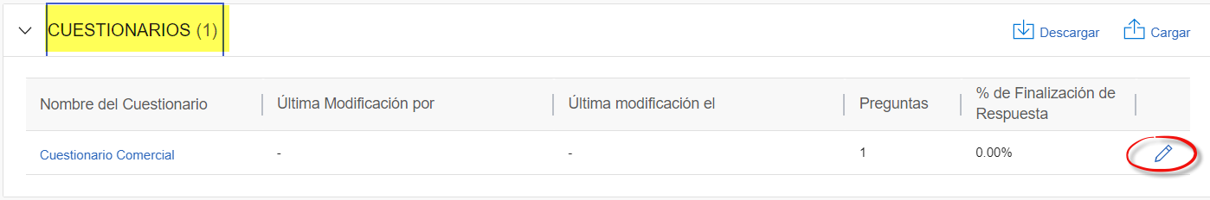
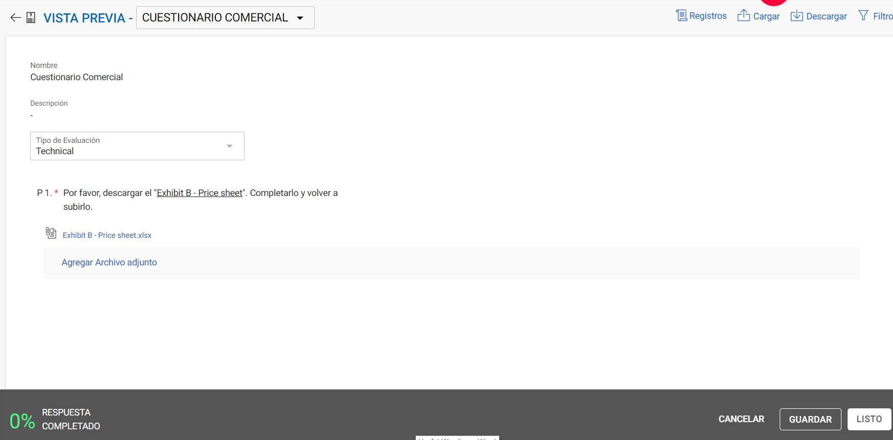
Responder a Cuestionarios
1) En la seccion “CUESTIONARIOS”, ingresar al cuestionario clickeando en el boton “editar” que se puede observer a la derecha:
2) Responder cada cuestionario

Slide 5
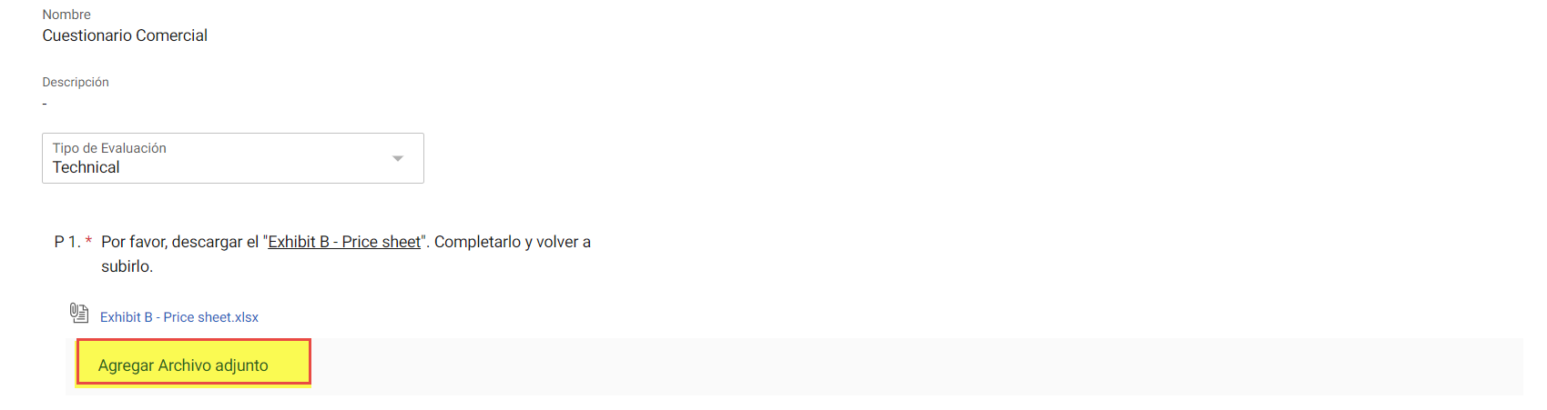
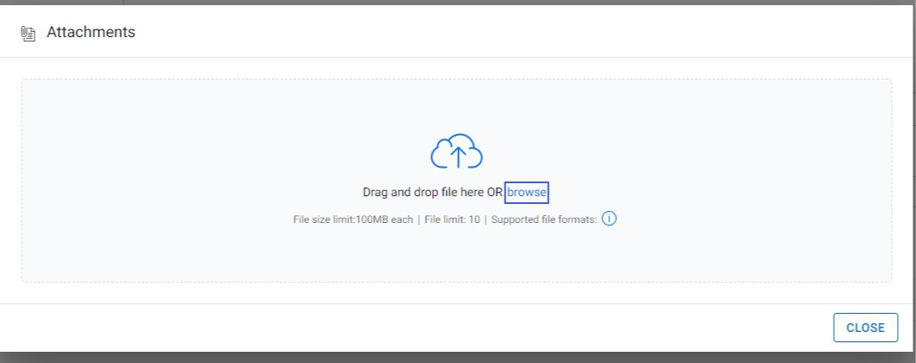
Responder a Cuestionarios
Si la pregunta requiere añadir un archivo adjunto lo puede cargar haciendo clic en "Agregar Archivo adjunto".

Slide 6
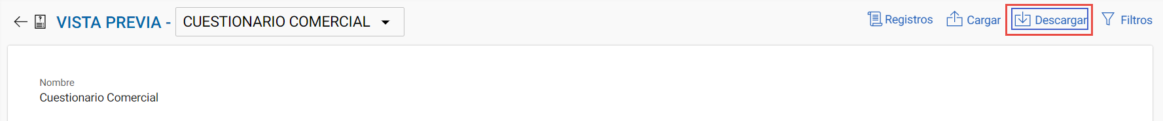
Responder a Cuestionarios en Excel
Existe otra forma de responder a un Cuestionario:
1) En la seccion “CUESTIONARIOS”, ingresar al cuestionario clickeando en el boton “editar” que se puede observer a la derecha
2) Clickear en “Descargar”, lo puede encontrar arriba a la derecha del cuestionario.
3) El cuestionario será descargado en un documento Excel.

Slide 7
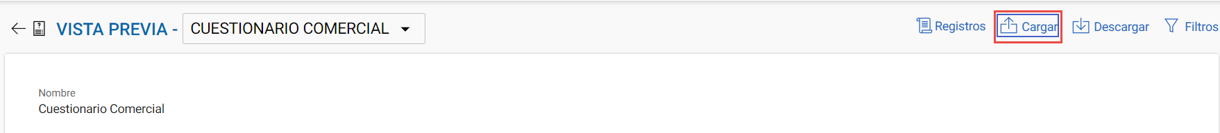
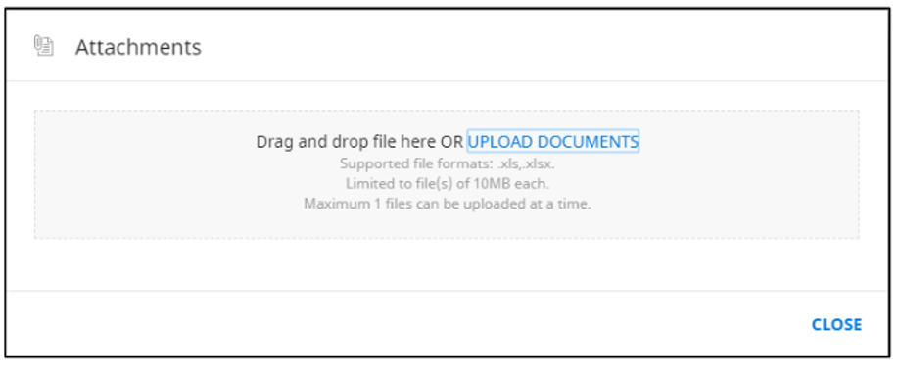
Carga del Cuestionario en Excel
1) Una vez que complete el cuestionario en el excel, clickear en “Cargar”
2) Cargar el documento excel completo arrastrandolo dentro de esta seccion o buscandolo en su computadora:

Slide 8
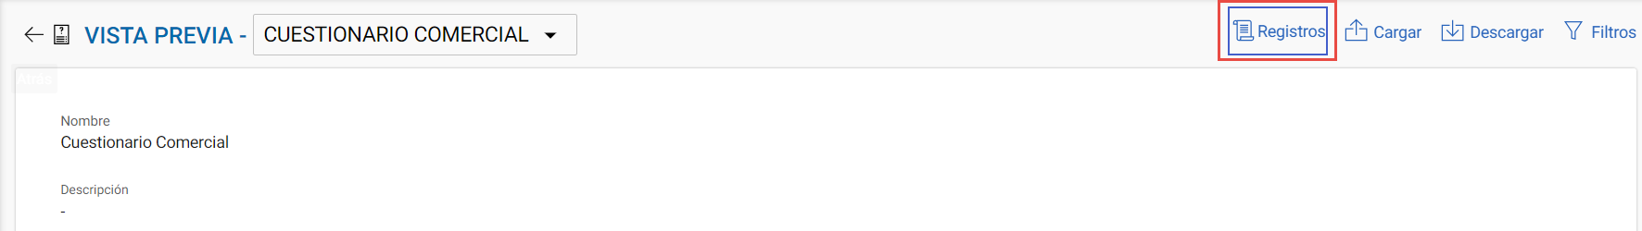
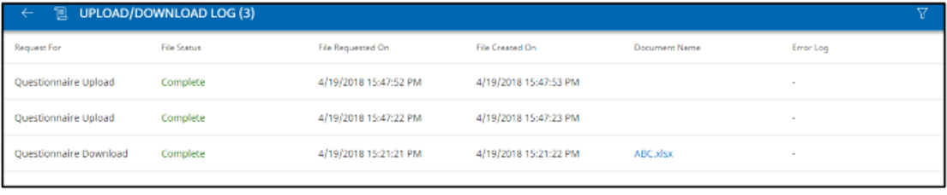
Carga del Cuestionario en Excel
3) Clickeando en “Registros” va a poder ver la lista de los cuestionarios descargados y subidos dentro del evento
4) La lista de cuestionarios descargados y subidos se vera de la siguiente forma:

Slide 9
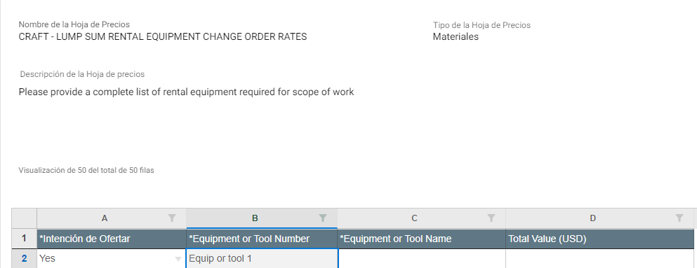
Responder a Lista de Precios
Para ver la lista de precios, clickear en el nombre del mismo (en la seccion “lista de precios”)
Para responder a la Lista de Precios en document Excel, seguir los mismos pasos que con los Cuestionarios (carga y descarga)
En caso de querer cotizar en dicha lista de precios, seleccionar “SI” en la columna llamada “intencion de ofertar”. En caso de no querer licitar para dicho item, seleccionar “NO”.

Slide 10
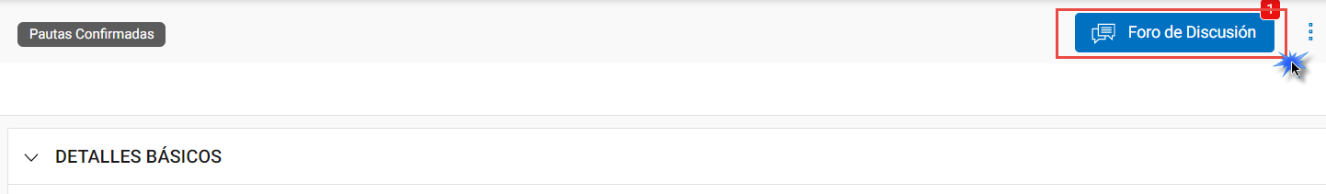
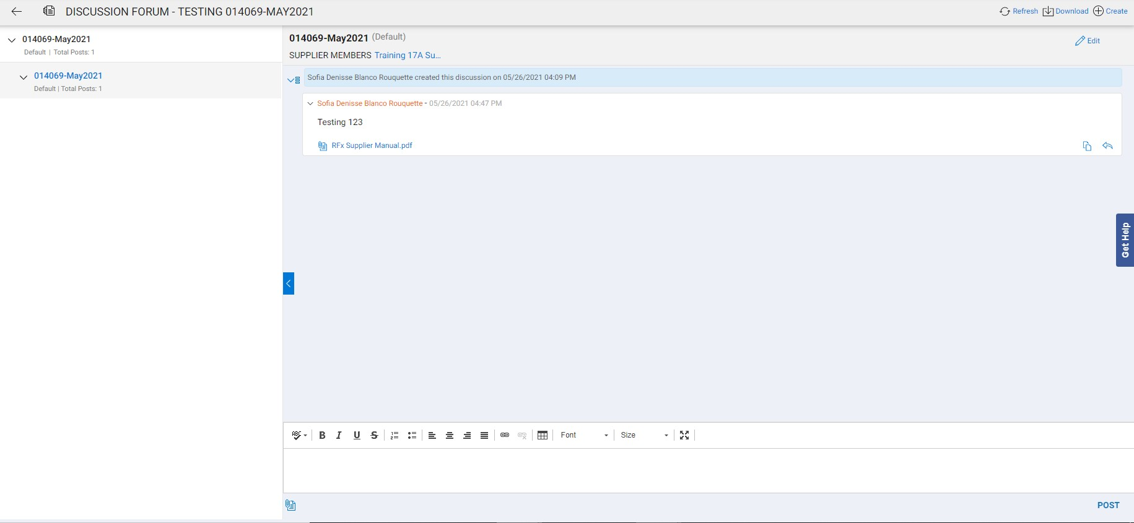
Foro de Discusión
Dentro del foro de discusión, usted puede ver y ser parte de varios tópicos de discusión ya creados. Además, puede crear sus propios tópicos de discusión. El foro de discusión estará activo una vez que abre la licitación. Además, una vez cerrada, usted va a poder acceder al mismo.
1
2

Slide 11
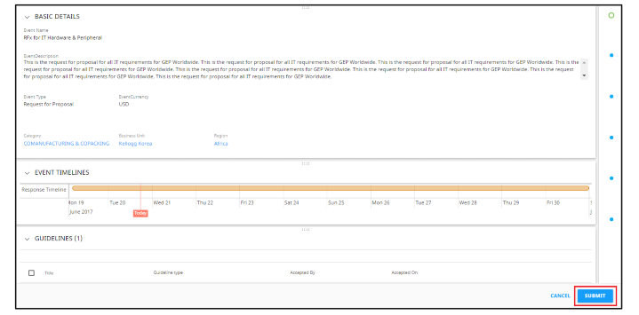
Enviar Respuesta
Después de responder todas las preguntas de los Cuestionarios y completar la hoja de precios, usted puede enviar su respuesta. Hacer cick en “enviar respuesta” en la esquina derecha inferior de su pantalla.
Hacer click en Si, para confirmar el envio de su respuesta en la licitación. Una vez que usted envia la respuesta, su estado de participación pasar a ser “Respuesta Enviada”

Slide 12
Por consultas contáctese con el
Bidding Center
Americas: biddingcenter@exxonmobil.com
Europa: bidding.center.prague@exxonmobil.com
Asia Pacífico: bkpc.bidding.center@exxonmobil.com

